Slide 1







Notizian
Ziel: Erstellung einer Android-App für Text und Sprachnotizen
Zielgruppe: Keine Spezifikation, durch minimale
Produkteinsatz:
App-Speicherung
Modifikation durch App-Sharing

Slide 2
Produktfunktionen
Erstellen, Anzeigen, Bearbeiten und Löschen von Textnotizen.
Erstellen, Abspielen und Löschen von Sprachmemos.
Erstellen, Anzeigen und Löschen von Fotos.
Daten werden persistent gespeichert.
Daten können von anderen Apps verwendet werden.
Android 4 und aufwärts kompatibel.
Ordnen nach Name, Datum, Typ, Like

Slide 3
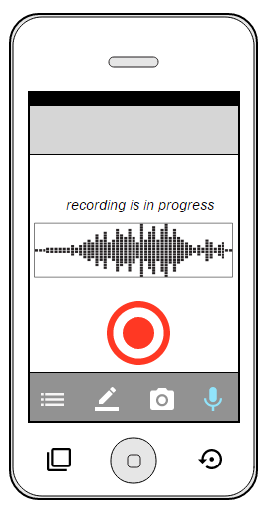
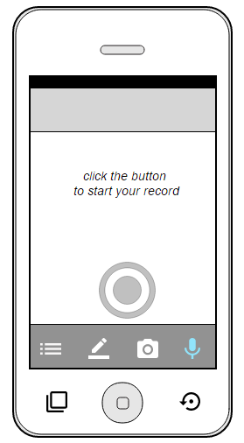
Mockups / Komponentenstruktur Sprachmemo-Funktion-Interface
Lautsprecher
Anzeige: Tonspur
Recording-Button Inaktiv – Aktiv
Auswahl: Micro (ausgeählt)
Auswahl: Data List
Auswahl: Bild
Auswahl: Notiz

Slide 4
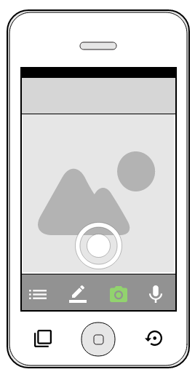
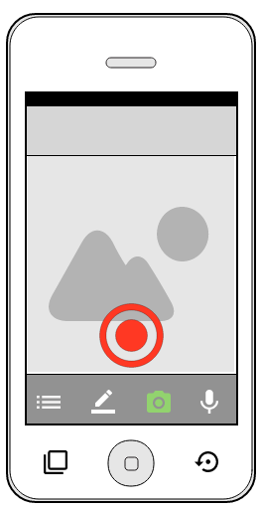
Bild-Funktion-Interface
Anzeige: Bild / Kamera
Recording-Button Inaktiv – Aktiv
Auswahl: Micro
Auswahl: Data List
Auswahl: Bild (ausgewählt)
Auswahl: Notiz

Slide 5
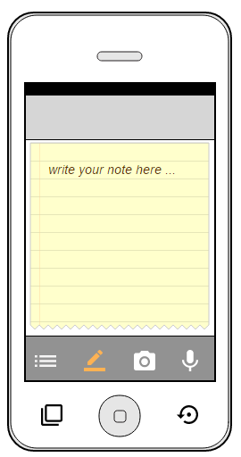
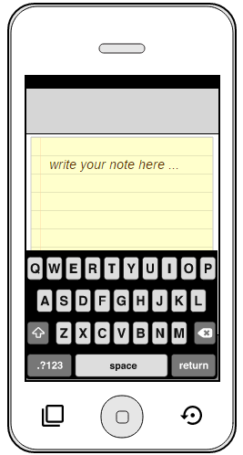
Notiz-Funktion-Interface
Anzeige: Notiz Inaktiv – Aktiv
Auswahl: Data List
Keyboard
Auswahl: Notiz (Ausgewählt)
Auswahl: Micro
Auswahl: Bild (ausgewählt)

Slide 6
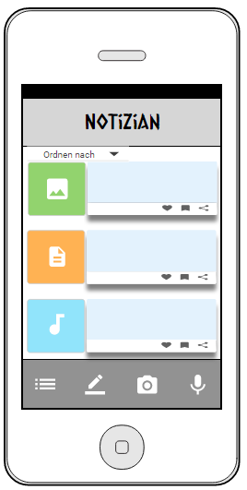
List-Funktion-Interface
‘Ordnen nach‘ Funktion Button: Name, Datum, Typ, Like
Like Button, Share Button
Anzeige: Data List (mit verschiedenen Datei Typen)
Auswahl: Data List (Ausgewählt)
Auswahl: Micro
Auswahl: Notiz
Auswahl: Bild

Slide 7
Komponenteninteraktion

Slide 8
Qualitätsmerkmale

Slide 9
Zeitplanung

